Slide 1

Единство живой
и неживой
природы
ОКРУЖАЮЩИЙ МИР
2 класс
Барабанова Светлана Николаевна, учитель начальных классов
ГБОУ СОШ №1613 ЮЗАО г. Москвы

Slide 2
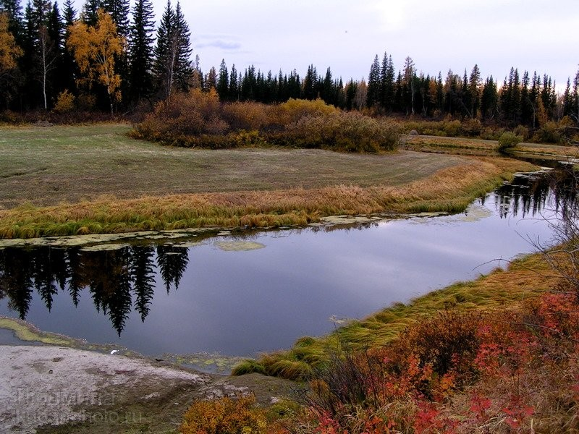
Этот камень рычал когда-то,
Этот плющ парил в облаках…
Н.С.Гумилев
Природа – это книга, которую надо прочитать и правильно понять…
Жан-Анри Фабр

Slide 3
ЦЕЛЬ УРОКА
1. Сформировать знания о единстве живой и неживой природы;
2. Развить интерес к познанию природы;
3. Привить любовь к творениям природы.

Slide 4
План урока
1. Природа живая и неживая
2. Единство живой и неживой природы
3. Использование человеком знаний о природе на практике
4. Домашнее задание

Slide 5
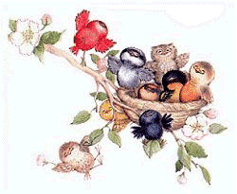
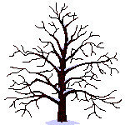
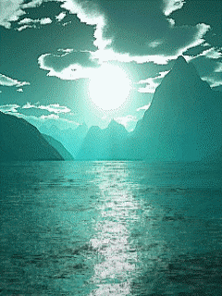
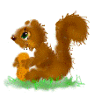


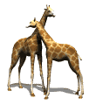

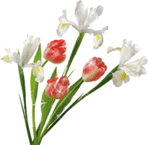


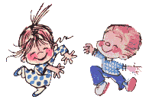


1. Природа живая и неживая.
Найдите лишнюю картинку.

Slide 6
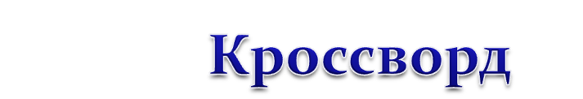
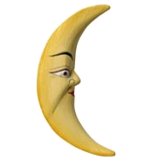
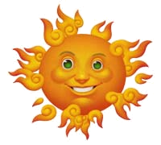

1
М
О
Л
Н
И
Я
2
Н
Е
Б
О
П
3
Д
О
Ж
Д
Ь
7
М
О
Р
О
З
И
И
4
В
Е
Т
Е
Р
8
Г
Р
А
Д
5
Т
У
М
А
Н
9
С
О
Л
Н
Ц
Е
6
М
Е
С
Я
Ц
10
В
О
Д
А
11
О
Б
Л
А
К
А
Это что за потолок?
То он низок, то высок,
То он сер, то беловат,
То чуть-чуть голубоват.
А порой такой красивый -
Кружевной и синий-синий!
Раскаленная стрела
Дуб свалила у села.
Белое Покрывало
На дома упало.
И теряется народ,
Только выйдет из ворот!
Не огонь, а греет.
Не лампа, а светит.
как мячик, круглое.
Как тыква, жёлтое.
На дворе переполох:
С неба сыплется горох.
Съела шесть горошин Нина,
У неё теперь ангина.
Я и туча, и туман,
И ручей, и океан,
И летаю, и бегу,
И стеклянной быть могу!
Рогалик, рогалик, Золотые рожки! Тучке сел на плечи, С тучки свесил ножки.
Без крыльев летят,
без ног спешат,
без паруса плывут.
Вокруг носа вьётся,
а в руки не даётся.
Кто без брёвен мосты строит?
Тонок, долог, а сядет - в траве не видать
@Долгорукова С.В., 2009

Slide 7
Природа
Живая
Неживая
Животные
Растения
Человек
Грибы
Вода
Воздух
Камни Почва
Космические тела

Slide 8
Основные признаки живой природы
Дышит
Питается
Растёт
Размножается
Умирает

Slide 9
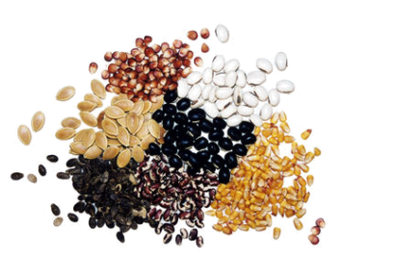
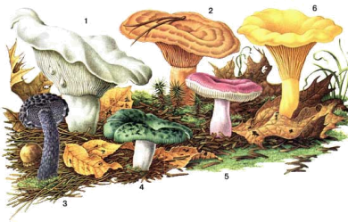
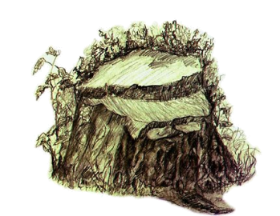
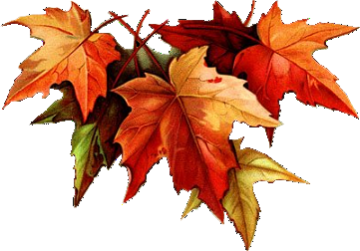
Выберите тела, которым свойственны процессы:
1.Питание
2.Размножение
3.Развитие
4.Рост
5.Дыхание
семена
грибы
пень
опавшие листья

Slide 10
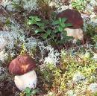
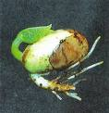
Правильный ответ
гриб
семена

Slide 11
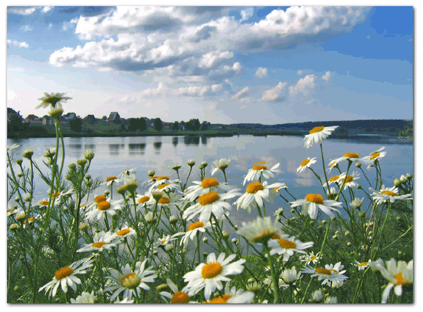
2. Единство живой и неживой природы
Что необходимо растениям для роста?
Солнце
Воздух
Вода

Slide 12
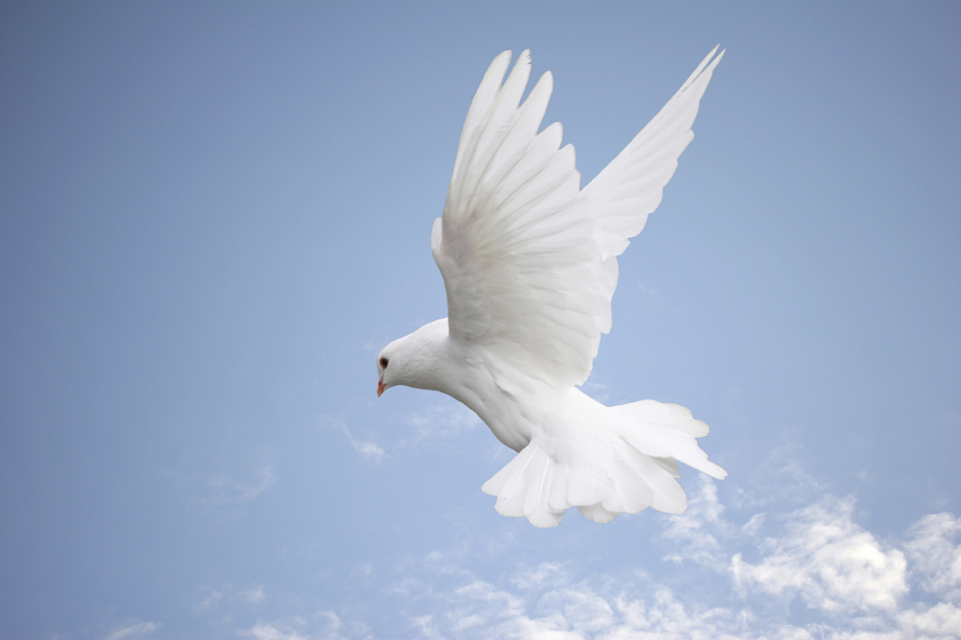
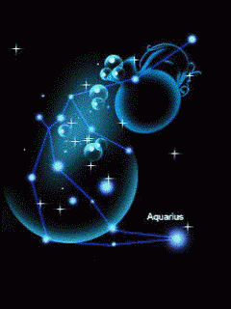
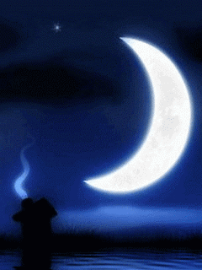
С помощью каких тел неживой природы птицы ориентируются в круглосуточном полете?
Звёзды
Луна
Солнце

Slide 13


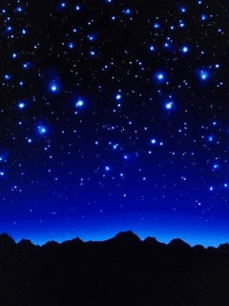



С помощью каких тел неживой природы птицы ориентируются в круглосуточном полете?
Звёзды
Луна
Солнце

Slide 14


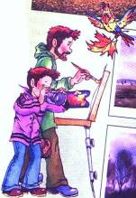



Связь между живой и неживой природой
Неживая Живая

Slide 15
Неживая природа
солнце
воздух
вода
земля
Живая природа
животные
человек
растения
грибы

Slide 16
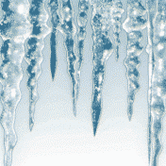


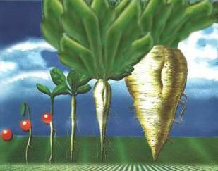
Что общего между сосулькой и молодым растением?
1.Состоят из воды.
100%
95%
2. Увеличиваются в размере и массе.

Slide 17
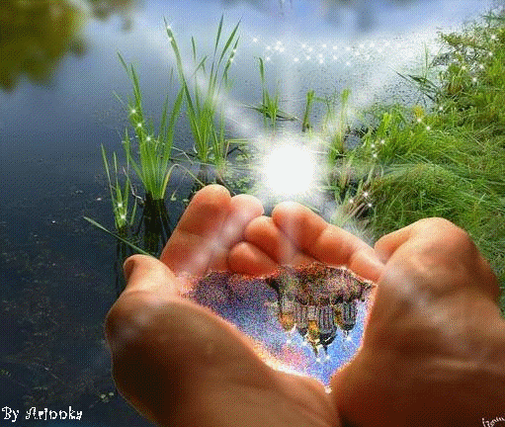
3. Использование человеком знаний о природе на практике
Человек – разумная часть природы, он не может существовать без использования природных богатств.

Slide 18

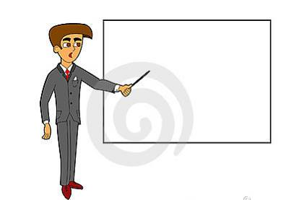

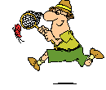



Из данных слов составьте словосочетание
Чтобы, природы, богатство, знать, законы, должен, её, использовать, человек.
Чтобы использовать
богатство природы,
человек должен знать
её законы.

Slide 19
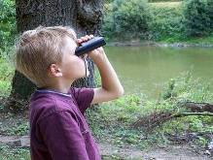
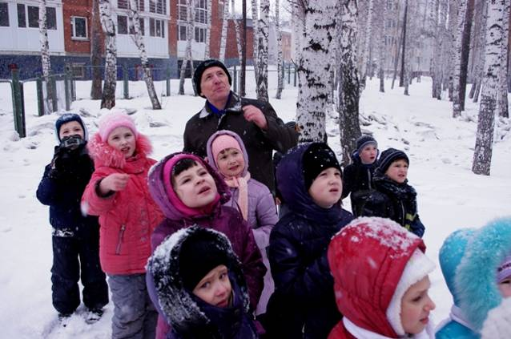
Существуют методы познания природы, главным из которых является всем доступный метод наблюдения.

Slide 20
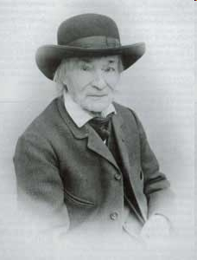





Это интересно…
Сборщицы винограда шли рано утром на работу. У дороги они заметили человека в черной широкополой шляпе, он склонился над землей, рассматривая что-то. Каково же было удивление женщин, когда вечером, возвращаясь домой, они застали этого человека там же , в той же позе. Кто же этот странный человек, и чем он весь день занимался?
Это был замечательный французский ученый Жан- Анри Фабр. В этот день он наблюдал за повадками маленькой осы, устроившей себе норку возле дороги.

Slide 21

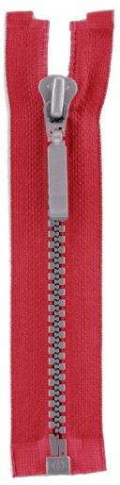

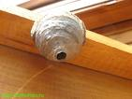
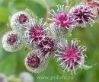


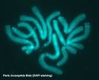

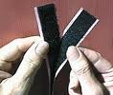
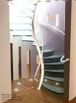
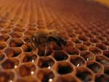


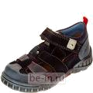
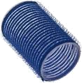
Задумывались ли вы о том, зачем людям нужны знания о природе? Постарайтесь ответить на этот вопрос. Рассмотрите рисунки, может быть, они помогут вам.

Slide 22
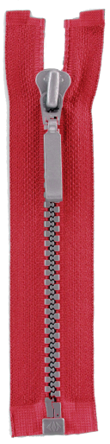
А вот зачем!

Slide 23


Slide 24
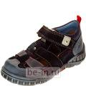
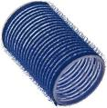
Колючки репейника послужили аналогом для застежек-липучек
Notes:
24

Slide 25
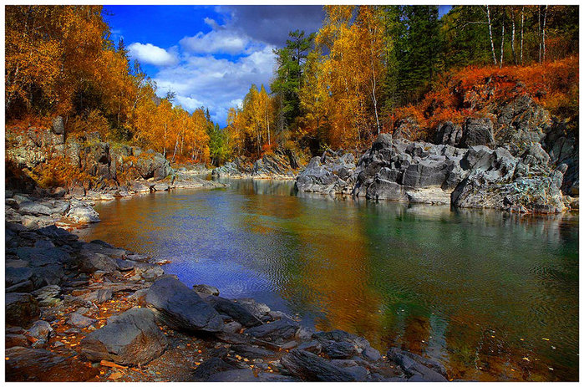
Таким образом:
Природа живая и неживая;
Далекая и близкая;
Известная и неизвестная;
Всегда едина;
В ней нет ничего лишнего и ненужного;
В природе все имеет свое место и значение.

